Slide 1


Instituto Superior de Estudios Eclesiásticos
www.pastoralurbana.info www.pastoralurbana.info

Slide 2

LA PASTORAL SOCIAL
Líneas de acción:
www.pastoralurbana.info

Slide 3
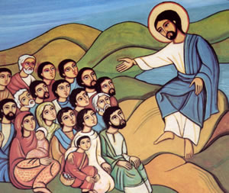
DIMENSIONES DE LA PASTORAL
«El Espíritu del Señor sobre mí, porque me ha ungido para anunciar la Buena Nueva a los pobres, me ha enviado a proclamar la liberación a los cautivos, y la vista a los ciegos, para dar la libertad a los oprimidos, y proclamar un año de gracia
del Señor»
(Lc. 4, 18 - 19).

Slide 4
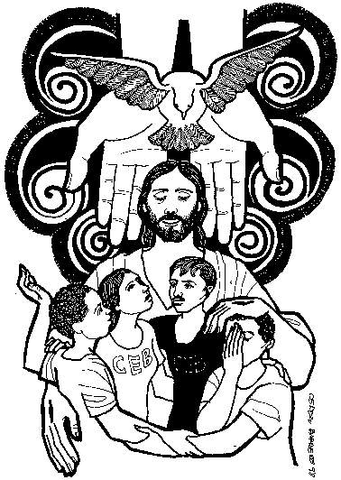
IGLESIA , PUEBLO DE DIOS
Incorporación: fe en Cristo y el Bautismo.
Origen: Dios Padre.
Cabeza: Jesucristo.
Condición: la dignidad y la libertad de los hijos de Dios.
Ley: el mandamiento nuevo del amor.
Misión: ser sal de la tierra y luz del mundo.
Destino: el Reino de Dios
(CEC 782)

Slide 5
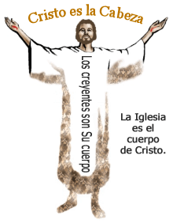
La Iglesia participa de las tres funciones de Cristo:
Sacerdote
Profeta
Rey

Slide 6
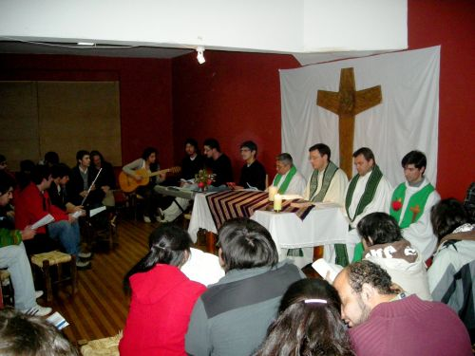
El Pueblo de Dios participa del oficio sacerdotal de Cristo en cuanto los bautizados son consagrados por el Espíritu Santo para ofrecer sacrificios espirituales.

Slide 7
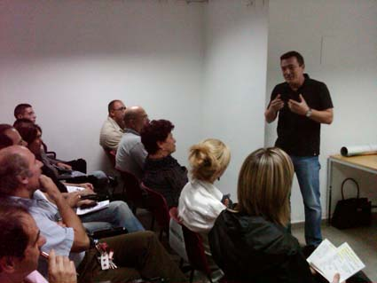
Participa de su oficio profético cuando, con el sentido sobrenatural de la fe, se adhiere indefectiblemente a ella, la profundiza y la testimonia.

Slide 8
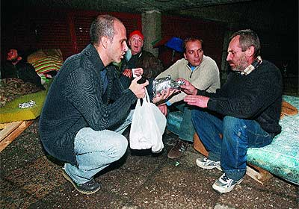
Participa de su función regia con el servicio, imitando a Jesucristo, quien siendo rey del universo, se hizo siervo de todos, sobre todo de los pobres y los que sufren.
(Cfr., CEC 783-786)

Slide 9
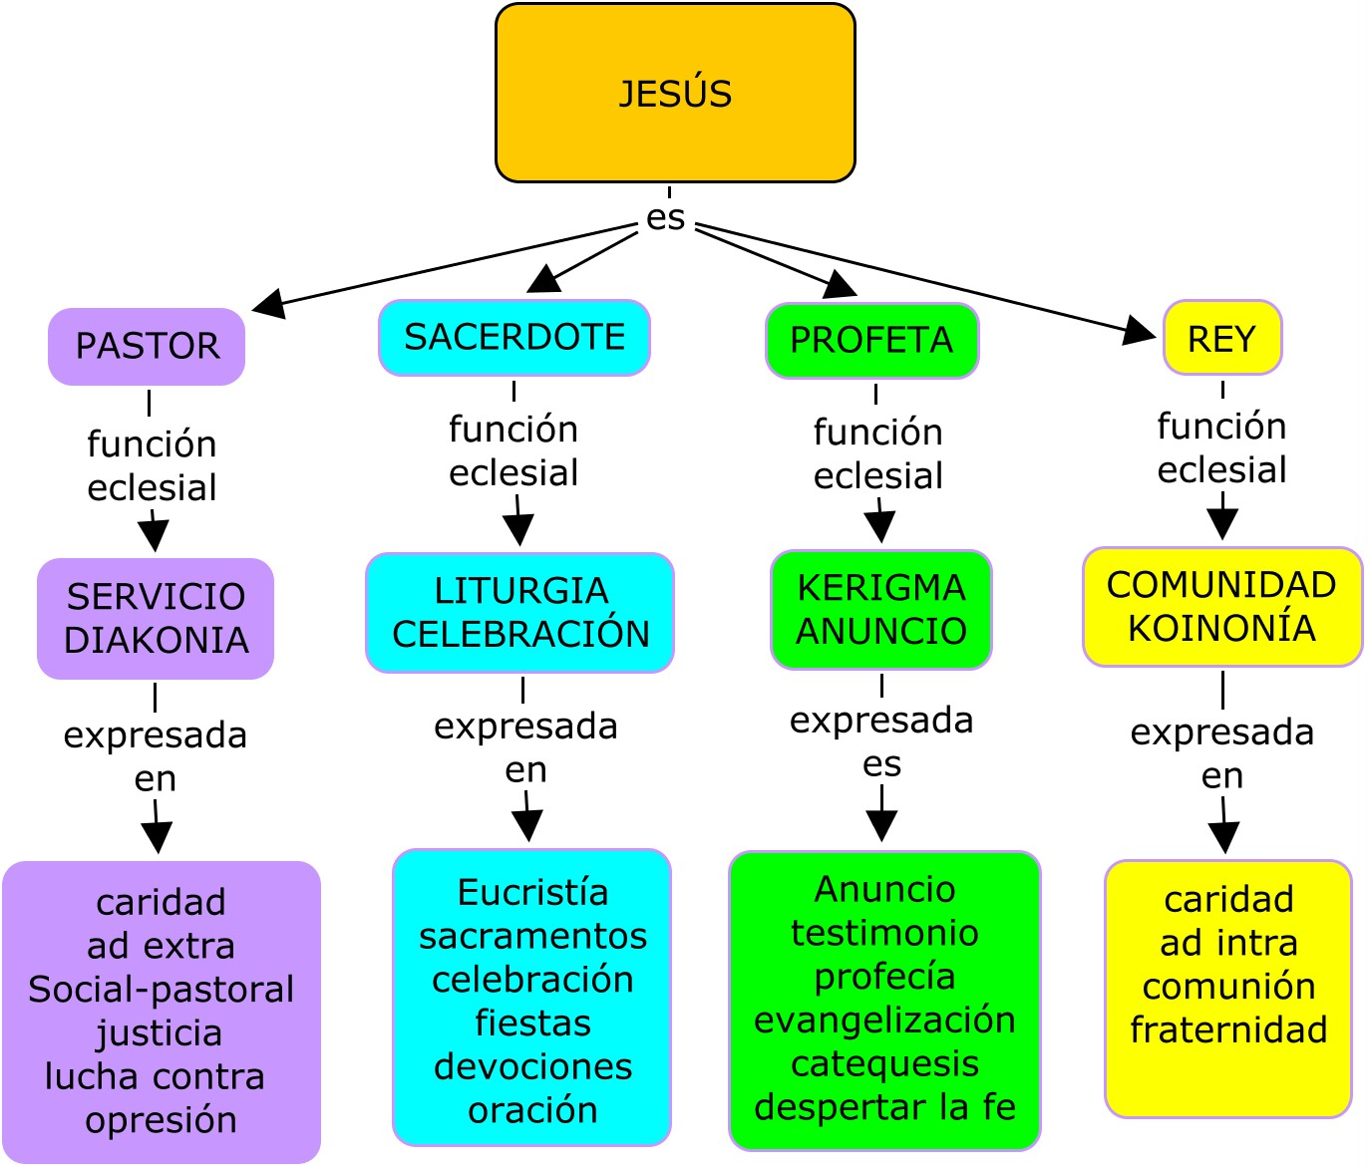
MAPA DE LA ACCIÓN PASTORAL

Slide 10

“comunicar la vida de
Jesucristo a
todas las personas,
anunciando la Palabra,
administrando los
Sacramentos
y practicando la Caridad”
(DA 386; 516).

Slide 11
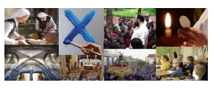
DIMENSIONES DE LA ACCIÓN PASTORAL
El anuncio de Palabra
La celebración de la Fe
El servicio de la Caridad

Slide 12

ANUNCIO DE LA PALABRA
Presta el servicio de la
Proclamación de la Palabra de
Dios, tanto para anunciar la
Buena Nueva (Kerigma) y
educar en la fe (catequesis),
como para denunciar las
situaciones de
injusticia y de pecado.

Slide 13

LA CELEBRACIÓN DE LA FE
Expresa, de manera especial, el carácter sacramental de la Iglesia y actualiza la nueva alianza del misterio pascual; la fe que se profesa se celebra en la liturgia, particularmente en la Eucaristía.
“La liturgia es la
cumbre a la cual tiende la actividad de
la Iglesia, y al mismo tiempo, la fuente
de donde dimana toda su fuerza”
(S.C., No. 10).

Slide 14
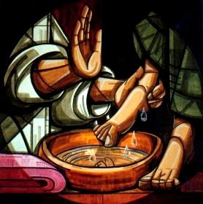
EL SERVICIO DE LA CARIDAD
Se expresa en la promoción de la
justicia, de la paz y de la
solidaridad con los pobres y
excluidos (Diaconía); y en la
construcción de comunidades
fraternas y participativas
(Koinonía).

Slide 15
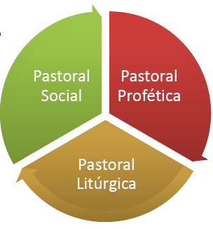
RELACIÓN ENTRE LAS DIMENSIONES
Estas tres dimensiones están íntimamente
unidas entre sí:
La Pastoral Profética,
La Pastoral Litúrgica,
La Pastoral Social.
Una no debería darse sin las otras.

Slide 16
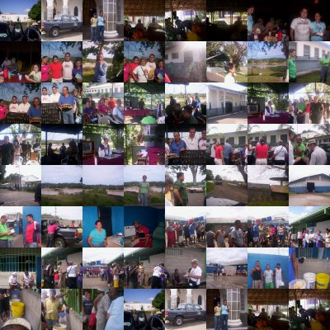
SER Y QUEHACER DE LA
PASTORAL SOCIAL

Slide 17
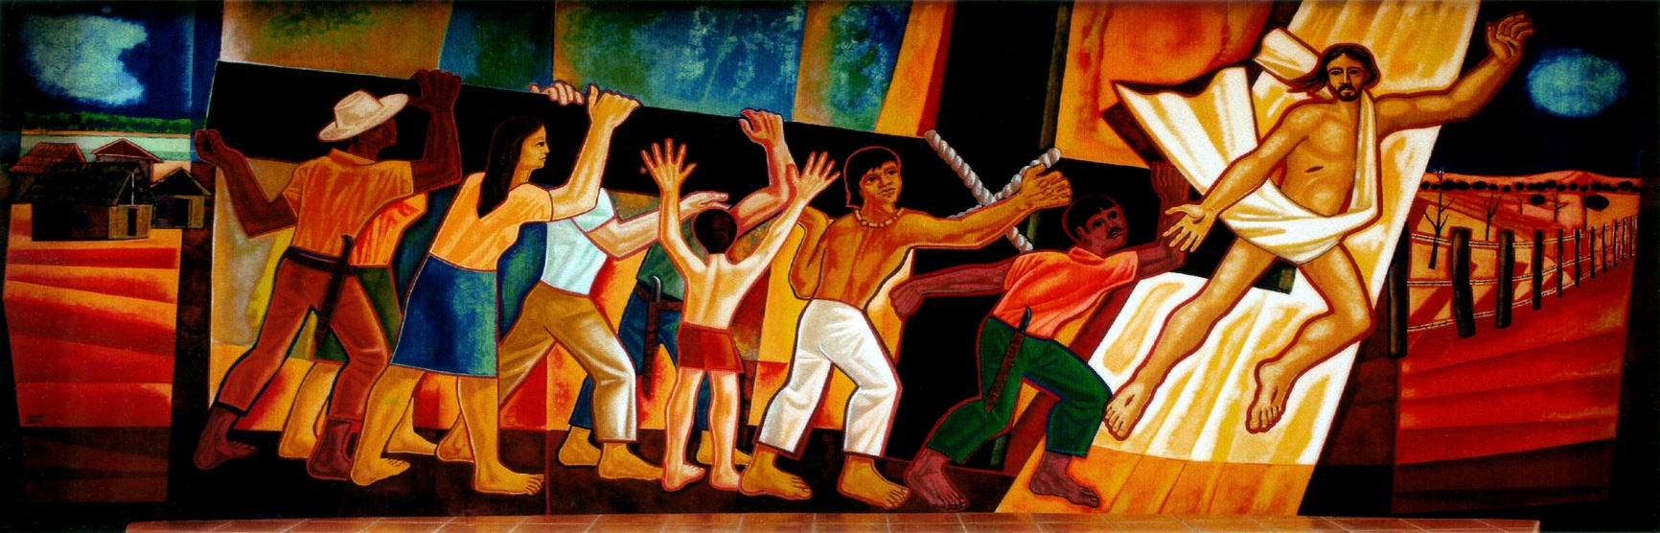
¿QUÉ ES LA PASTORAL SOCIAL?
ACCIÓN EVANGELIZADORA Y HUMANIZADORA DE LA IGLESIA.
Finalidad: liberación de toda esclavitud de pecado y transformación de la sociedad mediante
CARIDAD Y LA JUSTICIA.

Slide 18
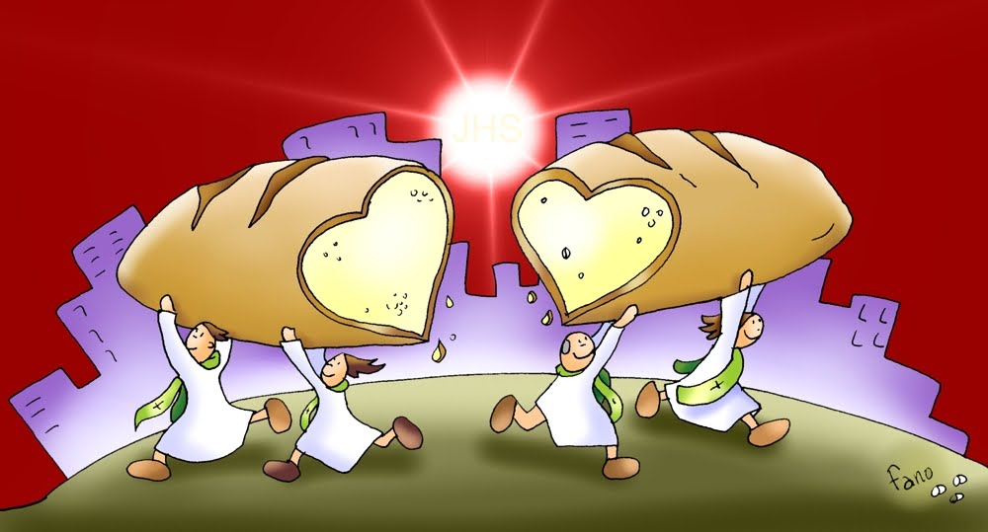
CAMPO DE LA ACCIÓN, de poner en práctica la fe
con hechos muy concretos.
PARTE INTEGRANTE DE LA NUEVA EVANGELIZACIÓN.
acción conjunta de EVANGELIZACIÓN Y PROMOCIÓN HUMANA

Slide 19

Es la ACCIÓN CARITATIVA DE LA IGLESIA
a fin de construir el Reino
de la Vida, que se expresa en
una sociedad solidaria,
justa y participativa, privilegiando a los
más pobres, vulnerables y
excluidos. (cfr DA).

Slide 20
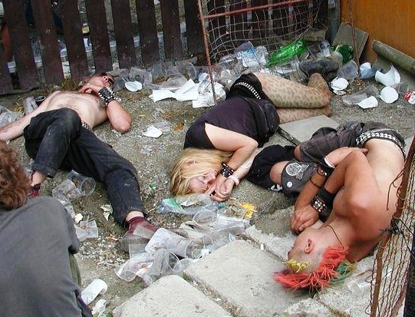
El esfuerzo por la fraternidad y la solidaridad con los pobres y necesitados, hecho en nombre del Espíritu de Dios, será nuestra mayor respuesta a quienes piensan y enseñan que Dios es una palabra vacía y una esperanza ilusoria.

Slide 21
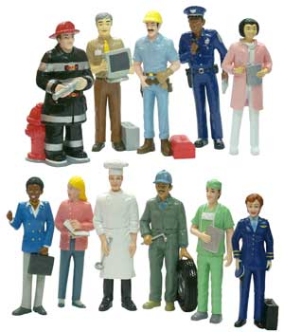
En nuestras parroquias, ¿cuántos cristianos hay comprometidos en la vida pública: política, sindicatos, asociaciones vecinales o culturales, medios de comunicación, ONGs…?
y si los hay, ¿ tienen conciencia de que están ahí como miembros de una comunidad, la cristiana, que les apoya y les anima y les ayuda?, ¿o están simplemente por su cuenta, por un simple -aunque importante- compromiso social?

Slide 22
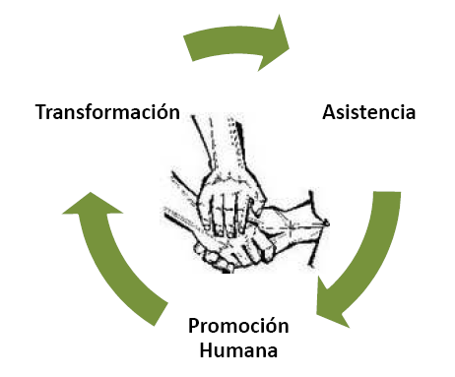
¿QUÉ HACE LA PASTORAL SOCIAL?

Slide 23
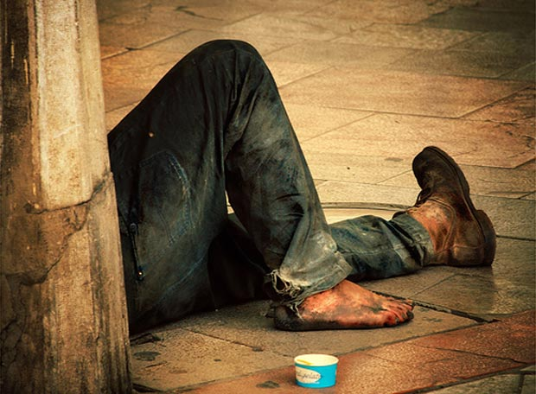
El compromiso liberador de los cristianos…
La defensa de los más necesitados…
La opción por los pobres…
¿Es sólo una teoría?
¿Cuál es el nivel de nuestra caridad?

Slide 24
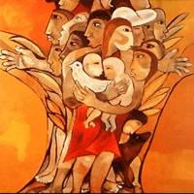
El amor se muestra más que en las palabras, en las obras.:
“En nuestras obras, nuestro pueblo sabe que comprendemos su dolor”.
Se necesitan acciones concretas y vinculantes;
En un proyecto;
Ayudando a salir de la exclusión y la marginación.

Slide 25
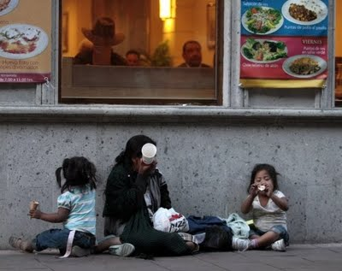
ACCIONES DE ASISTENCIA
Son las destinadas a remediar necesidades
inmediatas y concretas
que padece alguien en
particular, mediante la
organización de los
recursos adecuados.

Slide 26
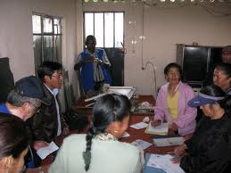
ACCIONES DE PROMOCIÓN HUMANA
Son aquellas que están orientadas a capacitar a las
personas y a los grupos para que sean sujetos
de su propio desarrollo y puedan valerse por
sí mismos para hacer frente a sus
necesidades, mediante
recursos no sólo
materiales, sino, sobre todo,
humanos y educativos.

Slide 27

ACCIONES DE TRANSFORMACIÓN
Son aquellas orientadas a crear en
las personas conciencia del
compromiso social para actuar en
los diversos campos de la vida
conforme a los Valores del
Evangelio y la Doctrina Social
de la Iglesia.

Slide 28
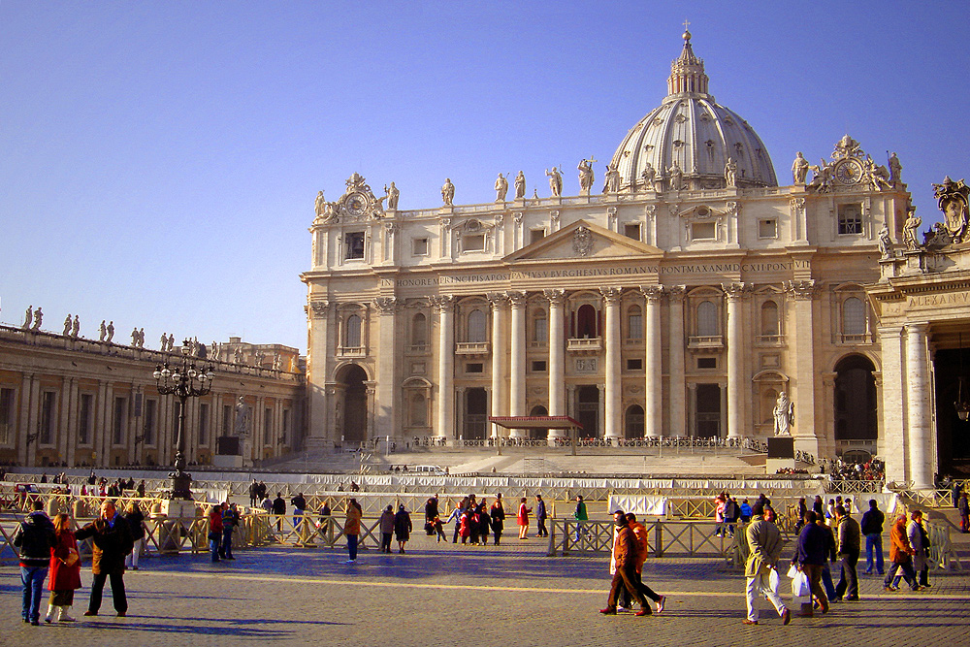
La Iglesia católica apostólica romana es la iglesia cristiana más grande del mundo, con 1,181 millones de bautizados, el 17.4% de la población mundial
(Anuario Pontificio 2011. Datos del 2009)

Slide 29
Pero en el mundo…
1,400 millones de personas (26% de la población mundial) viven en la pobreza extrema (menos de $1,25 al día) . El 70% son mujeres.
2,600 millones de personas (48% de la población mundial) viven en la pobreza (menos de $2 al día).
100,000 personas mueren al día por hambre.
Cada 5 segundos un niño menor de 10 años muere por falta de alimento.
Más de 1,800 millones de seres humanos no tienen acceso a agua potable.
1,000 millones carecen de vivienda estimable.
840 millones de personas mal nutridas.
880 millones de personas no tienen acceso a servicios básicos de salud.
2,000 millones de personas carecen de acceso a medicamentos esenciales. (Estadísticas 2005)

Slide 30
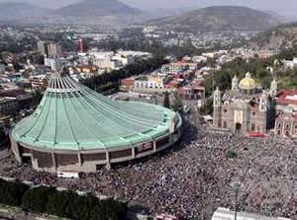
En México, el 88% de la población se declara católica y el 39% asiste regularmente a Misa o siente que cumple con su fe.
(Comisión Episcopal para el Diálogo Interreligioso y Comunión de la Conferencia del Episcopado Mexicano, 2009)

Slide 31
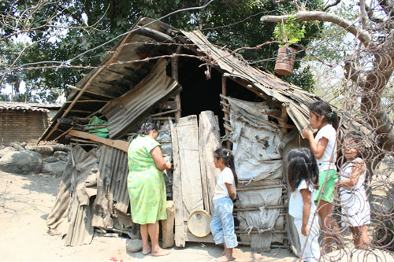
Según el censo de población 2010, en México somos 112 millones 322 mil 757 habitantes.
El numero de pobres en 2010 se estima que llegó a 53 millones. (Consejo Nacional de Evaluación de la Política de Desarrollo Social)
¡49.3% de la población vive en condiciones precarias!

Slide 32
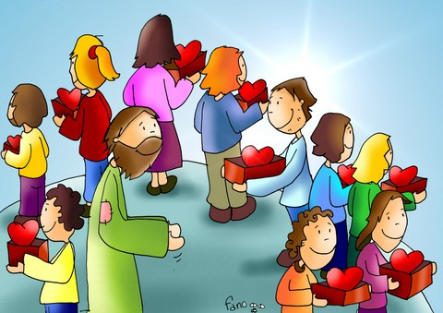
Es ante esta realidad que la Comunidad tiene que ser guiada prudentemente por sus Pastores para que empiece a organizarse para ir dando respuesta a las necesidades materiales, espirituales, psicológicas, etc ., del entorno.

Slide 33
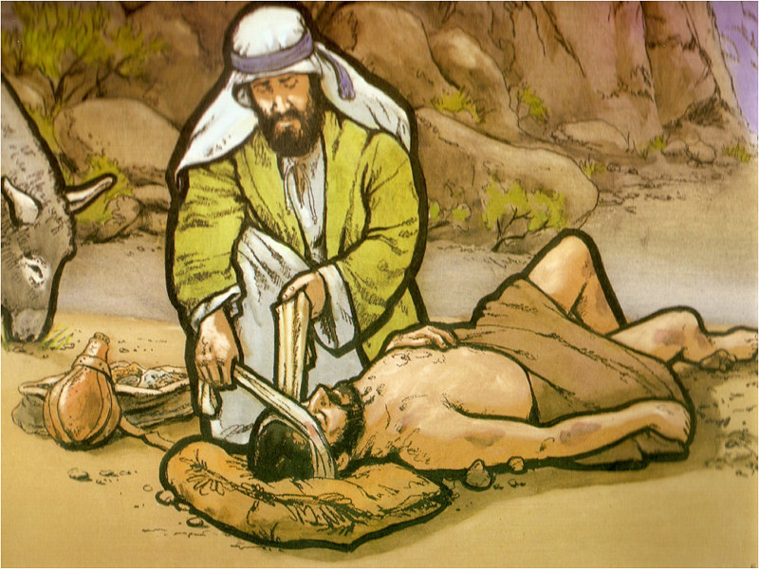
Es la hora de una nueva
« imaginación de la caridad », que promueva no tanto y no sólo la eficacia de las ayudas prestadas, sino la capacidad de hacerse cercanos y solidarios con quien sufre, para que el gesto de ayuda sea sentido no como limosna humillante, sino como un compartir fraterno asumido personalmente. (NMI, 50)

Slide 34

ANÁLISIS DE LA REALIDAD
EN NUESTRA CALLE, BARRIO O COLONIA.
Hacernos socios de la asociación de vecinos, ponerse en contacto con la Delegación, los trabajadores sociales, relacionarse o presentarse a los diversos grupos o asociaciones si los hay, y a las diversas ONGs.

Slide 35
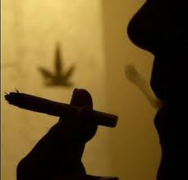
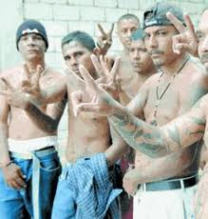

GRUPOS VULNERABLES:
Presos
Inmigrantes
Mendigos y transeúntes sin techo
Toxicómanos en general
Afectados por el SIDA
Alcohólicos
Mayores con pensiones de hambre
Mujeres y niños maltratados
Prostitutas
Mujeres separadas sin pensión

Slide 36
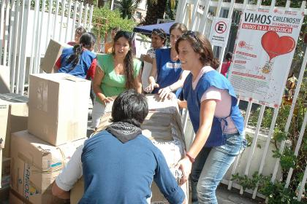
HACERLO SENTIR GENERAL
Intentar crear un equipo animador y que puede ser el grupo de Cáritas.
No quedarse en «teníamos que hacer», «hay que»… con pocos que estén dispuestos …
Comunidad Parroquial es sentirse vecinos, hay que hacerlo notar a pobres
y excluidos.
La Comunidad entera tiene
que sentirse integrante.

Slide 37
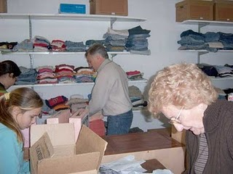
INTENTAR TRANSFORMAR
Vivir la solidaridad comunitaria e individual con un sentido de austeridad.
No limitarse a proponer la participación en las Campañas de colecta de solidaridad.
«Apostar por la Caridad».

Slide 38
ALGUNOS MEDIOS PARA LA PARROQUIA
Algunos de los medios más importantes para que
una parroquia pueda empezar a vivir el sentido del amor comprometido en la solidaridad:
1. Fortalecer un amor intraeclesial.
2. Fomentar el grupo de acción caritativa y social.
3. Incrementar la coordinación.
4. Orientar la solidaridad más allá de las fronteras.

Slide 39
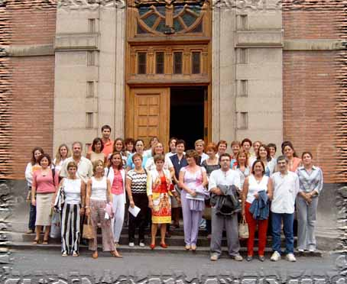
FORTALECER UN AMOR INTRAECLESIAL
La Iglesia es comunión de fe, de esperanza, de caridad. Con diversidad de carismas, dones, ministerios
La caridad respeta las diferencias.
No permite: atrincheramientos, exclusivismos, arrogancias, dureza en el trato y en el juicio.
Las personas deben ser respetadas, escuchadas, acogidas.

Slide 40

Algunas propuestas:
Promover una espiritualidad de la comunión
Una escucha recíproca y eficaz entre pastores y fieles
Un proceso de reflexión y conversión que elimine actitudes despegadas y frías,
acusaciones y recelos mutuos
Convivencias, encuentros, retiros,
jornadas de reflexión,
celebraciones conjuntas

Slide 41
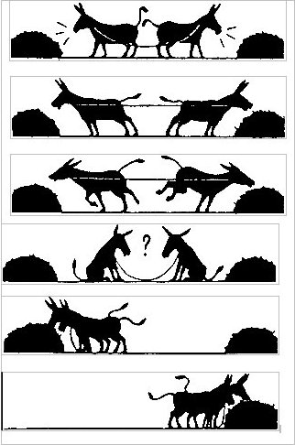
Evitar:
La existencia de grupos cerrados sobre sí mismos
Que haya personas o grupos, que menosprecien a la muchedumbre de hermanos
Enfrentamientos por opciones, tomadas desde ópticas unilaterales

Slide 42
No reducirse únicamente a remediar la indigencia .
Cooperación inter-parroquial : recursos humanos y materiales, comunicación de iniciativas pastorales, solidaridad entre las diversas iglesias locales .
La coordinación, en la propia Iglesia, de asociaciones y comunidades religiosas que están trabajando en el mismo ámbito.
Promover cauces para que toda la comunidad se haga responsable del sostenimiento económico de la misma y de la Iglesia, de las necesidades de los más pobres, de las necesidades de otras comunidades.
Actitud de servicio, acogida, sencillez y diálogo del equipo presbiteral de la parroquia.
La Parroquia, habrá de ser acogedora con todos los que se acercan.

Slide 43

POTENCIAR GRUPOS DE ACCIÓN CARITATIVA Y SOCIAL
La Iglesia actual nos ofrece la valiosa experiencia de CARITAS que, en todo el mundo despliega múltiples servicios en favor de los más necesitados
y que en nuestra Arquidiócesis ofrece asesoría y acompañamiento para el fortalecimiento de las múltiples iniciativas que existen en nuestras Parroquias y Vicarías .

Slide 44
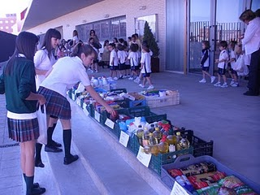
Las Instituciones de acción caritativo-social deben crear cauces de colaboración, comunicación y el diálogo con los responsables de los diversos sectores sociales, para establecer compromisos de colaboración.

Slide 45
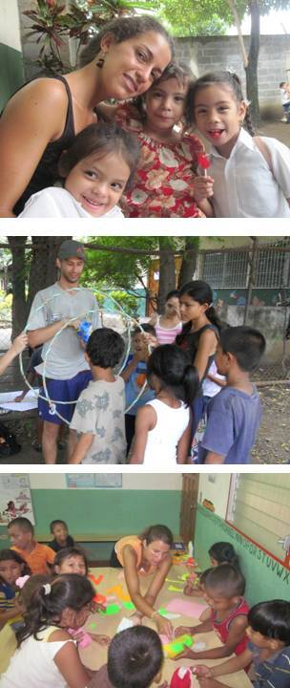
Hoy se necesita un proceso de:
prevención-intervención y
reinserción :
acoger,
detectar,
buscar («ir, no esperar),
estar (el encuentro y el acompañamiento),
proponer (el dialogo, hacer ofertas),
responder (crear o brindar servicios),
y reinsertar.

Slide 46
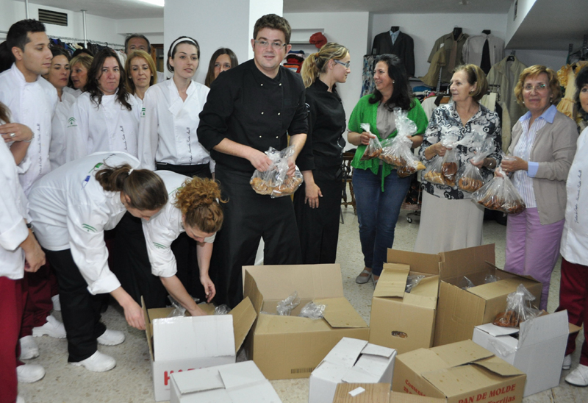
La complejidad de la pobreza y la exclusión hoy, exige a nuestros grupos de Cáritas nuevas respuestas a dar y servicios que ofrecer y crear.
Por eso, un grupo parroquial necesita unirse en otros grupos parroquiales o Diocesanos.
Sobre todo, en orden a la formación de sus voluntarios y a la puesta en práctica de proyectos concretos que solos no podrían realizar.

Slide 47

Retos para nuestros grupos de Cáritas:
Dotarlos de más personal.
Trabajar siempre en equipo.
Proseguir o iniciar una oferta de formación.
Cursillos sobre Doctrina Social de la Iglesia.
Fundamentar su espiritualidad.
Estar en conexión y comunicación con toda la Comunidad Parroquial.
Participar en algún proyecto concreto o crear los propios proyectos: con realismo, sin ingenuidades.
Evaluar las fuerzas, tiempo, dinero, locales... que la Comunidad parroquial dedica a estas actividades y su repercusión.

Slide 48
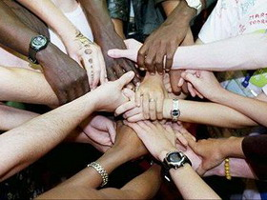
INCREMENTAR LA NECESARIA COORDINACIÓN
Coordinar los diversos grupos y colectivos, con una incidencia clara sobre los pobres y excluidos es imprescindible :
Primero: para que no lluevan las mismas ofertas y se solapen las actividades desde diferentes sitios.
Segundo: para no caer en la
tentación de montarnos nuestros
propios «caprichos»,
si no es imprescindible.
Tercero: para aprender a trabajar con otros.

Slide 49
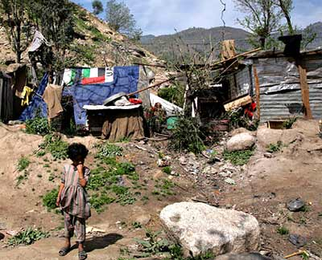
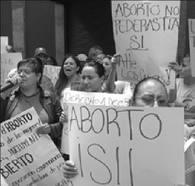
Sugerencias:
Orientar a la Administración en los temas más cruciales: trabajo, vivienda, salud, educación…
Aportar sugerencias desde la óptica cristiana en ciertas campañas: de prevención de riesgos ante la toxicomanías, el SIDA, el alcoholismo, el aborto…

Slide 50

Que nuestros grupos de Cáritas se conviertan en «mediadores sociales» fomentando la comunicación y el diálogo con los responsables de los diversos sectores sociales, para establecer su compromisos de colaboración
Aprender a derivar.
Otros: ayudar en «papeleos oficiales», acompañar a las instituciones, enseñar a valerse por ellos mismos,
a tener la casa en condiciones, a administrarse...

Slide 51
ITINERARIO DE FORMACIÓN DE LOS VOLUNTARIOS DE CARITAS
A) La idea de una Parroquia que vive en actitud de búsqueda, renovación permanente y auténtica conversión al Evangelio.
B) Lograr que Cáritas no sea sólo el equipo que más directamente actúe sobre los problemas de la pobreza, sino promover la colaboración e incorporación activa de todos los miembros de la Parroquia.
C) Que todos descubran la necesidad de una verdadera preparación y capacitación.

Slide 52
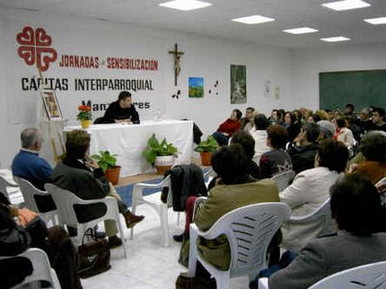
D) Ver la propia fe como un compromiso de lucha por la justicia.
E) Es necesario -y entra dentro de esa misma formación - hacer que el voluntario conozca la realidad social que intenta vivir.
F) Muy importante saber tratar a los pobres: con enorme cariño, respeto, confianza…
G) Aprender a comunicar al Señor. Tratar de compartir con ellos los motivos por los que luchamos por sus vidas. No somos voluntarios de una ONG cualquiera .

Slide 53

ORIENTAR LA SOLIDARIDAD MÁS ALLÁ DE LAS FRONTERAS
Un principio básico del compromiso del amor es: «pensar globalmente y actuar localmente». Esto nos encamina a una promoción «la cultura de la solidaridad», sensibilizando ante actitudes y hechos contrarios a los derechos humanos, la justicia, la paz, en todo nuestro mundo.

Slide 54
SECTORES DE PASTORAL SOCIAL
Cáritas
Pastoral Penitenciaria
Pastoral del Trabajo
Pastoral Redes Juveniles para Padres de Familia
Pastoral de los Derechos Humanos
Doctrina Social de la Iglesia
Pastoral de la Salud
Banco de Alimentos
Pastoral de Cultura y Medios de Comunicación
Pastoral de Migrantes Indígenas
Pastoral para las Adicciones
Pastoral de la Ecología

Slide 55
Instituto Superior de Estudios Eclesiásticos
www.pastoralurbana.info www.pastoralurbana.info

